Slide 1
ÚLTIMO PLAZO PARA LA ENTREGA DE MATERIAL
JUEVES 26/11
2020
COLEGIO DIEGO VELÁZQUEZ

Slide 2
ÚLTIMO PLAZO DE RECEPCIÓN DE MATERIAL PRESDENCIAL
Horario | Jueves 26
09:00 – 09:30 | Pre Básica
09:31 – 10:00 | 1° y 2° Básico
10:01 – 10:30 | 3° y 4° Básico
10:31 – 11:00 | 5° y 6° Básico
11:01 – 11:30 | 7° y 8° Básico
11:31 – 12:00 | 1° y 2° Medio
12:01 – 12:30 | 3° y 4° Medio
Estimada comunidad:
Con el objetivo de poder evaluar de la mejor forma posible, hemos destinado el día Jueves 26 de Noviembre para que puedan acercarse a entregar sus trabajos pendientes todos aquellos estudiantes que hayan asumido RUTA DE APRENDIZAJE.
“RECUERDE QUE LA RECEPCIÓN DE MATERIAL ES DEL TRABAJO REALIZADO DESDE SEPTIEMBRE A LA FECHA”

Slide 3
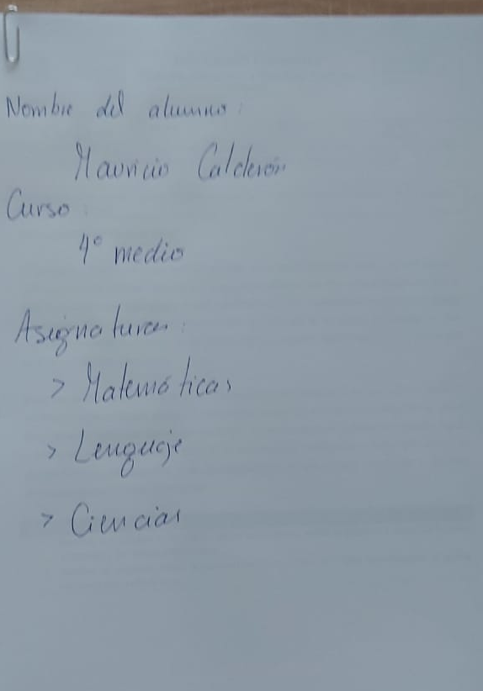
¿Cómo puede entregar sus guías o trabajos?
Entregar todas las guías y trabajos juntas, unidas por un clip, elástico o amarra a gusto…
Indicar con una hoja de portada Nombre, Curso y Asignaturas de las guías que se entregan…
De manera presencial en el establecimiento en los horarios antes expuestos, y rotulando su entrega como lo puede apreciar en la imagen del costado.
IMPORTANTE:
No se aceptarán cuadernos, libros o carpetas. Toda actividad realizada debe ser entregada como guía o trabajo.
“RECUERDE QUE PARA INGRESAR AL ESTABLECIMIENTO ES OBLIGATORIO EL USO DE MASCARILLA”

Slide 4
Gracias
UNIDAD TÉCNICO PEDAGÓGICA
INSPECTORÍA GENERAL

